Slide 1
A relációs adatbázisok tervezésének elmélete
Funkcionális függőség
Dekompozíció
Normálformák

Slide 2
Funkcionális függőség definíciója
Legyen X és Y mindkettő R reláció egy-egy attribútumhalmaza.
X → Y annak az állításnak a rövidítése, miszerint ha R bármely két különböző sora megegyezik az összes X-béli attribútumon, akkor megegyezik az összes Y-béli attribútumon is.
  Azt mondjuk, hogy Y funkcionális függőségben van X-től R-ben.
  Jelölési megállapodás: X, Y, Z… jelen előadásban attribútumhalmazokat jelöl; A, B, C,… pedig attribútumokat.
  Jelölési megállapodás: az {A,B,C } attribútumhalmazt röviden csakABC-vel jelölik.
Funkcionális függőség röviden FD (funkcionális dependencia)
Mit jelent az, hogy a függés funkcionális? Azt, hogy ilyenkor létezik egy függvény, ami, ha megkapja az X-béli attribútumok egy érték-sorát, meghatározza az Y-béli attribútumok érték-sorát.

Slide 3
Példa:
ÚjAutó (rendszám, gyártó, típus,szín, ár) relációban {gyártó, típus} -> {ár}, {rendszám}->{gyártó, típus,szín, ár}.
De már a HasználtAutó{rendszám, gyártó, típus, szín, évjárat, ár} relációban csak a második funkcionális függés teljesül.

Slide 4
FD-k jobb oldalának oszthatósága
Adott R esetén, X → A₁A₂…A_{n} akkor és csak akkor, ha minden i-re (i=1,...,n) X→A _{i} teljesül.
Példa: A→BC pontosan akkor teljesül, ha mind A→B, mind A→C teljesül.
A bal oldalra nyilván nincs ilyen szabály.
A jobb oldal oszthatósága miatt az FD-ket általában 1 hosszú jobb oldallal adjuk meg.

Slide 5
Példa: FD-k
A tábla (a régi Drinkers kibővítve):
Drinkers(name, addr, beersLiked, manf, favBeer)
FD-k:
name → addr favBeer
Ez ugyanaz, mintha azt állítanánk:
name → addr és name → favBeer.
beersLiked → manf

Slide 6
Példaadatok
name addr beersLiked manf favBeer
Janeway Voyager Bud A.B. WickedAle
Janeway Voyager WickedAle Pete’s WickedAle
Spock Enterprise Bud A.B. Bud
Because name -> addr
Because name -> favBeer
Because beersLiked -> manf

Slide 7
Példa
A Dolgozó{név, lakcím, szül_év, telefon-szám, osztály, végzettség, beosztás, adó-szám, belépés_éve} táblában állapítsunk meg funkcionális függéseket!
{név, lakcím, szül_év} ->{telefonszám, osztály, végzettség, beosztás, adószám,belépés_éve}
{adószám} -> {név, lakcím, szül_év, telefonszám, osztály, végzettség, beosztás, belépés_éve}

Slide 8
Lehet, hogy aktuálisan, éppen most egy táblában egy attribútumhalmaztól funkcionálisan függ egy attribútum, de az összes lehetséges jövőbeli sztiuációra is ugyanennek kell teljesülnie. Ezért van, hogy pl. a
{név} -> {belépés_éve} függést nem tekintjük funkcionálisnak. Lehet, hogy ha most nem is, de később lesz két azonos nevű dolgozó.

Slide 9
Reláció szuperkulcsa
DEF: K szuperkulcsa R relációnak akcsakkor, ha K funkcionálisan meghatározza R összes attribútumának halmazát.
DEF (2. megfogalmazás): K kulcsa R relációnak akcsakkor, ha K szuperkulcsa R-nek, de K sem­milyen valódi része nem szuperkulcsa R-nek.

Slide 10
Példa: szuperkulcs
Drinkers(name, addr, beersLiked, manf, favBeer)
{name, beersLiked} szuperkulcs, mert a két attribútum együtt az összes továbbit is meghatározza
  name -> addr favBeer
  beersLiked -> manf

Slide 11
Példa: kulcs
{name, beersLiked} ténylegesen kulcs is, mert sem {name} sem {beersLiked} nem szuperkulcs.
  Name → manf; beersLiked → addr.
Nincsenek más kulcsok, de a
  {name, beersLiked} halmaz bármely szuperhalmaza (azaz őt tartalmazó halmaza) szuperkulcs, akár az összes attribútum halmaza is.

Slide 12
Egyszerű és összetett kulcsok
DEF: Ha K egyelemű, akkor egyszerű kulcsnak nevezzük, egyébként összetett kulcsnak.
Forrás: Ködmön J.: Adatszerkezetek, DE EFK, 1996

Slide 13
Elsődleges és másodlagos attribútumok
DEF: az adott relációban az olyan attribútumokat, amelyek legalább egy kulcs elemeként szerepelnek, elsődleges attribútumnak nevezzük. A többit másodlagosnak.

Slide 14
Honnan származnak a kulcsok?
Felveszünk az adott táblához egy plusz azonosítót, amit egyelemű kulcsként fogunk használni
Átvizsgáljuk a funkcionális függőségeket, és kikövetkeztetünk egy kulcsot

Slide 15
Kulcsok fajtái
Számláló, automatikusan generált
Egyszerű kulcs, pl. pácienseknél TAJ-szám, vásárlóknál ügyfélszám, könyvtárban olvasó száma (e kettő utóbbi lehet számláló is). Miért nem lehet számláló a TAJ?
Összetett kulcs pl. (név, anyja neve, születési dátum és hely)
Notes:
Kulcs-e könyvesboltban a könyv szerzője és címe?

Slide 16
A „fizika” is szolgáltat néhány kulcsot
Példa: “nem lehet két kurzus ugyanabban az időben, ugyanazon helyen”:
óra terem → kurzus.

Slide 17
FD-kre való következtetések
Ha adva van a táblában FD-k egy halmaza, X₁ → A₁, X₂ → A₂,…, X_{n} → A_{n} , és az a kérdés, hogy következik-e ebből az Y → B fd, ez egy logikai következmény vizsgálat.
  Pl: Ha A → B és B → C fennáll, akkor biztos, hogy A → C is fennáll, még ha nem is állítottuk.
Fontos a jó relációs-sémák tervezésekor.

Slide 18
Az FD-k tesztelése
Az Y → B fennállásának tesztelését úgy végezhetjük, ha feltételezünk két sort, amelyek Y minden attribútumán meggyeznek, és megkérdezzük, lehet-e, hogy B attribútumon pedig különböznek?.
Y többi B
00000 00. . . 0
00000 ?? . . . ?

Slide 19
FD-tesztelés – (2)
Használjuk a megadott FD-ket olyan következmény levonására, hogy ha két sor az adott FD baloldalán (Y) álló attribútumok mindegyikére megegyezik, akkor azok a sorok egy másik attribútumon is meg kell, hogy egyezzenek
  Ha B ilyen attribútum, akkor Y → B fennáll.
  Különben, az adott két sor bizonyítja, hogy az Y → B nem következik az adott FD-kből.

Slide 20
A lezárt kiszámítása
DEF: Egy Y attribútumhalmaz lezártja (closure) azon legszűkebb attribútumhalmaz, ami tartalmazza Y-t és igaz rá, hogy bármely A attribútumot tartalmaz, amire Y → A teljesül. Jele: Y⁺.
Algoritmus Y ⁺ kiszámítására:
Alap: Y ⁺ = Y.
Indukció:
WHILE található olyan X → A FD,
amire X ⊆ Y ^{+,} és A ∉Y ⁺,
DO Y ⁺ := Y ⁺∪{Α}.

Slide 21
X
A
Y⁺
új Y⁺

Slide 22
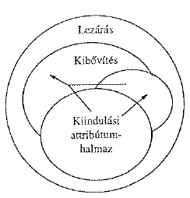
Indukciós lépés
A következő lépésben az előző lépésekben megkapott attribútumokat is használhatjuk.
Részlet az Ullmann-Widom könyv magyar kiadásából
Az összes attribútum
Az összes attribútum

Slide 23
Az összes implikált FD megkeresése
Motiváció: adattáblák „normalizálása”, amikor a relációsémát kettő vagy több részre bontjuk, az adatkezelési anomáliák elkerülése céljából.
Pl: Az ABCD tábla FD-jei:
AB → C, C → D és D → A.
  Dekompozíció (szétbontás): ABC, AD.
  Milyen FD-k maradnak ABC-ben ?
  Nem csak AB → C, hanem C → A is!

Slide 24
Miért?
ABCD
a₁b₁cd₁
a₂b₂cd₂
d₁=d₂ mivel
C → D
Pro­
jekció
a₁=a₂ mivel
D → A
ABC
a₁b₁c
a₂b₂c
Így, ha az ABC projekcióban két sorban
a C attribútum értékei megegyeznek, akkor
az A értékei is meg fognak egyezni: C → A.

Slide 25
Alapötlet
Input: FD-k bizonyos halmaza
Output: az összes nemtriviális FD halmaza, amelyek következnek az input FD-halmazból
  Nemtriviális = az FD jobb oldala nem része a baloldalnak.
Megtartjuk azokat az FD-ket, amik csak a projektált séma attribútumait tartalmazzák, a többit eldobjuk.

Slide 26
Egy egyszerűen megérthető, de exponenciális tár- és időigényű algoritmus
Minden X attribútumhalmazra számítsuk ki X ⁺-t.
A gyűjtőhalmazt kezdetben inicializáljuk az üres halmazként.
Adjuk az FD-k gyűjtőhalmazához az X → A szabályt, ha A ∈ X ⁺ - X.
Dobjuk ki a gyűjtóhalmazból az összes XY → A alakú szabályt, ha Y nem üres és X → A most került bele a gyűjtőhalmazba.
  Mivel XY ->A következik X ->A -ból minden projekcióban.
Végül, dobjuk ki azon FD-ket a gyűjtőhalmazból, amik a projekción kívüli attribútumokat is használnak.

Slide 27
Néhány észrevétel, ami gyorsíthat a számításon
∅⁺= ∅ és ALL⁺=ALL, ahol ALL az adott reláció összes attribútumának halmaza.
Ha X ⁺ = ALL, akkor Y⁺= ALL bármilyen X-et tartalmazó Y attribútumhalmazra.

Slide 28
Példa: FD-k projekciója
ABC -ben FD-k: A → B and B → C. Mi az AC-re való projekciója az FD-knek?
  A ⁺=ABC ; emiatt A → B, A → C.
    AB ⁺ és AC ⁺ kiszámítása nem szükséges
  B ⁺=BC ; emiatt B → C.
  C ⁺=C ; ez nem jár semmilyen nemtrivi' következménnyel.
  BC ⁺=BC ; ez sem.

Slide 29
A példa folytatása
A kigyűjtött FD-lista:
A → B, A → C és B → C.
Projekció AC-re : A → C.
  Ez az egyetlen FD, ami az {A,C } egy részhalmazára vonatkozik.

Slide 30
A FUNKCIONÁLIS FÜGGŐSÉG FORMÁLIS TULAJDONSÁGAI
P → P (reflexivitás)‏
Ha Q ⊆ P , akkor P → Q
Ha P → Q és S tetszőleges, akkor
P ∪ S → Q ∪ S (bővítési szabály)‏
Ha P → Q és Q → S, akkor P → S (tranzitivitás)‏
Ha P → Q és P → S, akkor P → Q ∪ S (egyesítés)‏
Ha P → Q és Q ∪ T → S, akkor P ∪ T → S (pszeudotranzitivitás)‏
Ha P → Q és S ⊆ Q, akkor P → S is. (dekompozíciós tulajdonság)‏
Ezek az ún. Armstrong-szabályok.

Slide 31
Relációs sémák tervezése
Ennek célja az anomáliák (rendellenességek) és redundanciák (feleslegességek, dupla tárolások) megszüntetése.
  Update anomália : a tény egyik előfordulását megváltoztatjuk, de nem mindet.
  Törlési anomália : egy továbbra is érvényes tény letörlődik egy sor törlésével.

Slide 32
Példa a rossz séma-designra
Drinkers(name, addr, beersLiked, manf, favBeer)
name addr beersLiked manf favBeer
Janeway Voyager Bud A.B. WickedAle
Janeway ??? WickedAle Pete’s ???
Spock Enterprise Bud ??? Bud
A tábla redundáns, mivel minden ??? helyén álló adatot
ki lehet találni a name -> addr favBeer és
beersLiked -> manf funkcionális függésekből.

Slide 33
A rossz design anomáliákat tesz lehetővé
name addr beersLiked manf favBeer
Janeway Voyager Bud A.B. WickedAle
Janeway Voyager WickedAle Pete’s WickedAle
Spock Enterprise Bud A.B. Bud
Update anomália: ha Janeway átköltözik azIntrepid-re,
akkor nem felejtjük-e el miden, hozzá tartozó sorban ezt
feljegyezni?
Törlési anomália: ha senki sem szereti a Budweisert,
akkor elvesztjük azt az infót, hogy ezt a Budvar Sörgyár
gyártja.

Slide 34
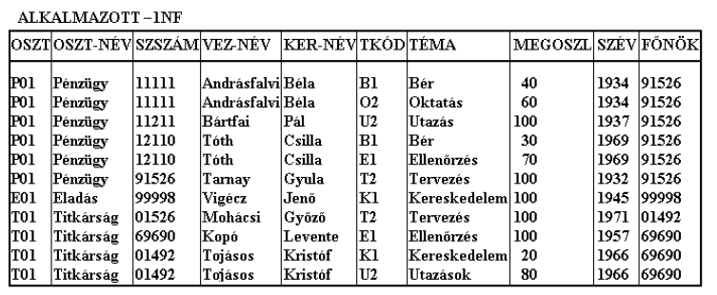
ANOMÁLIÁK I: TÖRLÉSI
Ha Andrásfalvit kitörlöm, az oktatási osztály és kódja törlődik.
Vigécz kitörlésével az E01 jelű osztályról nem lesz több adat.

Slide 35
ANOMÁLIÁK II: MÓDOSÍTÁSI
Módosítási anomália:
Egy adatot több helyen is be kellene tenni.
Pl. Tóth Csilla névváltoztatás esetén.

Slide 36
Beviteli anomália:
Ha dolgozót akarunk bevinni, de még nem tudjuk, melyik osztályra. Ha üresen visszük be, akkor olyan sorunk lesz, amiben a kulcs kitöltetlen.

Slide 37
NORMÁLFORMÁK
Táblázatok normálformái: elvárt tulajdonságokat teljesítő forma
0NF, 0-s normálformájú: semmi megkötés nincs, még az sem, hogy minden cellában egyetlen adat szerepeljen, szerepelhet több is
1NF: minden cellában egyetlen adat szerepel, minden sor különbözik, van kulcs. (Ha más nem, az összes attribútum halmaza.)‏
Ezeket a normálformákat ma már kevéssé emlegetjük.

Slide 38
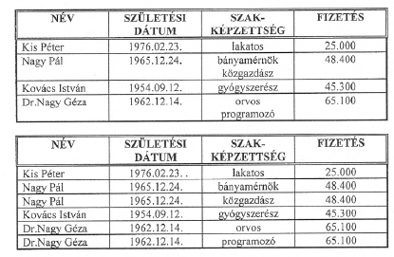
Egyszerű módszer 1NF kialakítására:
[KödmönJ]

Slide 39
Az adatbáziskezelő rendszerek megkövetelik az 1NF táblázatokat, azaz:
egy cellában csak egy érték állhat, lista nem!!
De ez esetleg megkerülhető, ha sztringben egy listát tárolunk.
Az előző szlájd példájában: ('bányamérnök; közgazdász')
A programozók gyakran nyúl

Slide 40
Teljes funkcionális függés
DEF: A P → Q funkcionális függés teljes, ha P semmilyen valódi részétől sem függ Q funkcionálisan.
Pl. nem teljes funkcionális függés a
Dolgozó(Azonosítószám, Név, Lakcím, Telefonszám, Osztály, Fizetés) sémában az {Azonosítószám, Telefonszám} -> Osztály. Miért is?
Egyszerű tény, hogy egyszerű kulcstól ha egy attribútum funkcionálisan függ, akkor ez a függelem teljes.

Slide 41
Beviteli anomália:
Ha dolgozót akarunk bevinni, de még nem tudjuk, melyik osztályra. Ha üresen visszük be, akkor olyan sorunk lesz, amiben a kulcs kitöltetlen.

Slide 42
2NF
Egy tábla 2NF formájú, ha teljesíti az
  1NF követelményeit ÉS
  A tábla minden másodlagos attribútuma bármely kulcstól funkcionálisan teljesen függ.
Állítás: Triviálisan 2NF az 1NF, ha nincsenek másodlagos attribútumok vagy csak egyszerű kulcsok vannak.

Slide 43
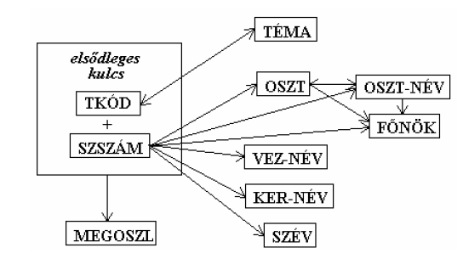
Miért nem 2NF az előző tábla?
Kulcsok: {szszám,tkód} vagy {szszám,téma}
Nem 2NF, mert csak a MEGOSZL függ mindkettő kulcstagtól, a TÉMA csak a TKÓD-tól függ, míg a többi csak a SZSZÁM-tól függ.
Kép forrása: Ködmön J.: Adatszerkezetek

Slide 44
2NF-RE ALAKÍTÁS MÓDJA
A dekompozíció(szétbontás) művelete. Külön táblákat veszünk a csak a TKÓD-tól, csak a SZSZÁM-tól függő mezők és külön táblát a mindkettőtől függő mezők részére. Ez 2NF-et fog eredményezni.

Slide 45
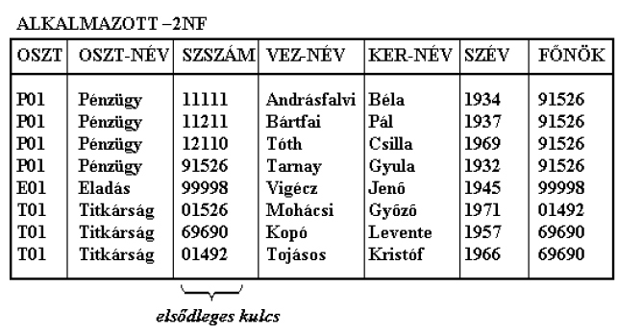
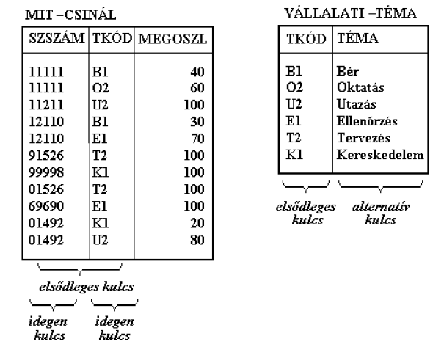
2 NF-ban
Forrás: KödmönJ: Adatszerkezetek

Slide 46
2 NF-ban van, de még vannak anomáliák
Vigécz kilépésével eltűnik az Értékesítési Osztályra vonatkozó adat (törlési)‏
Ha változik a főnök, ezt még mindig több helyen kell bevinni (módosítási)‏
Továbbra sem tudunk új osztályt felvenni, dolgozó nélkül (beviteli)‏

Slide 47
Boyce-Codd normálforma
DEF: Azt mondjuk, hogy R BCNF-ban van, ha X → Y egy nemtriviális FD, ami érvényes R-ben, akkor X egy szuper­kulcs.
  nemtriviális azt jelenti, hogy Y nem része X-nek
  Szuperkulcs. Olyan attribútumhalmaz, ami tartalmaz egy kulcsot

Slide 48
Példa
Drinkers(name, addr, beersLiked, manf, favBeer)
FD-k: name → addr favBeer, beersLiked → manf
Az egyetlen kulcs {name, beersLiked}.
Mindkét FD-ben, a baloldal nem szuperkulcs.
Az egyik is elég volna azt bizonyítani, hogy a Drinkers tábla nincs BCNF-ben

Slide 49
Másik példa
Beers(name, manf, manfAddr)
FD-k: name->manf, manf->manfAddr
Az egyetlen kulcs: {name} .
name->manf nem sérti a BCNF-t, de manf->manfAddr igen.

Slide 50
BCNF-be való dekompozíció
Adva van egy R reláció, aminek F az FD-jeit jelenti.
Keressünk olyan X ->Y FD-t, ami sérti a BCNF-t.
  Ha nincs ilyen, készen vagyunk.
Számítsuk ki X ⁺-et.
  Ez nem az összes atribútumok halmaza, különben X szuperkulcs lenne.

Slide 51
Bontsuk szét R-et használva az X -> Y -t
R helyett két sémát fogunk kapni:
  R₁ = X ⁺.
  R₂ = R – (X ⁺ – X ).

Slide 52
Dekompozíció képen
R₁
R-X ⁺
X
X ⁺-X
R₂
R

Slide 53
Példa: BCNF dekompozíció
Drinkers(name, addr, beersLiked, manf, favBeer)
F = name->addr, name -> favBeer, beersLiked->manf
Választunk egy BCNF-megsértő FD-t: name->addr.
A baloldal lezárása:
{name}⁺ = {name, addr, favBeer}.
A dekomponált relációk:
  Drinkers1(name, addr, favBeer)
  Drinkers2(name, beersLiked, manf)

Slide 54
A példa folytatása
Még nincs kész; meg kell nézni, hogy a Drinkers1 és Drinkers2 táblák már BCNF-ben vannak-e.
A Drinkers1(name, addr, favBeer) táblában az FD-k:
name->addr és name->favBeer.
  Így {name} az egyetlen kulcs és a Drinkers1 BCNF-ben van.

Slide 55
A példa folytatása
A Drinkers2(name, beersLiked, manf) táblában az egyetlen FD a
beersLiked->manf, és az egyetlen kulcs {name, beersLiked}.
  Ez sérti a BCNF-et.
beersLiked⁺ = {beersLiked, manf}, így a Drinkers2 táblát még két táblába bontjuk szét:
  Drinkers3(beersLiked, manf)
  Drinkers4(name, beersLiked)

Slide 56
A példa befejezése
A Drinkers végleges szétbontása:
  Drinkers1(name, addr, favBeer)
  Drinkers3(beersLiked, manf)
  Drinkers4(name, beersLiked)
A Drinkers1 az ivókról informál,
a Drinkers3 sörökről, és
a Drinkers4 az ivók és sörök közötti viszonyról informál.

Slide 57
3NF
3NF feltétele := 2NF feltétele ÉS
R másodlagos attribútumai csak az elsődleges kulcstól függenek funkcionálisan, képletesen, ha
X → A egy nemtriviális függőség R-ben és A másodlagos attribútum, akkor X szuperkulcs.

Slide 58
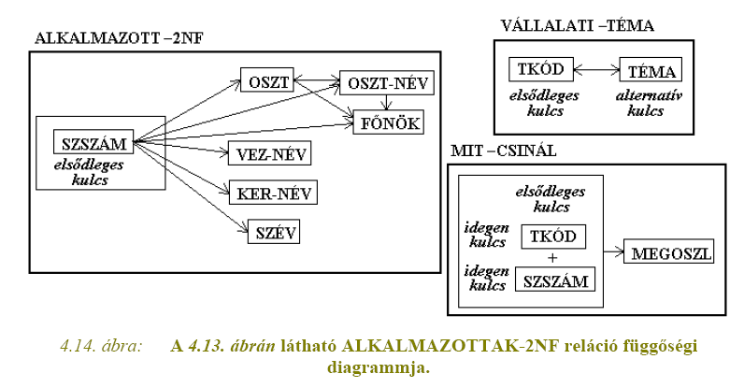
A 2NF FD-jei

Slide 59
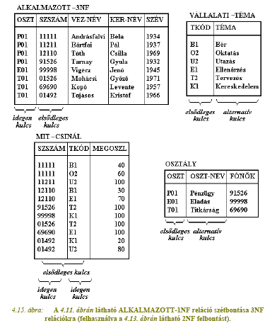

Slide 60
Többértékű függés és 4NF
Ekkor a független változó a függőnek nem egyetlenegy értékét határozza meg, hanem a lehetséges értékeknek egy egyértelműen meghatározott részhalmazát. Például a TANTÁRGY relációban egy tantárgyat nem csak egy oktató taníthat, hanem több is, de nem mindegyik. Adott tárgyat csak meghatározott oktatók taníthatnak.
Az X,Y attribútumokkal rendelkező R relációban Y akkor és csak akkor van többértékű funkcionális függőségben X-től, ha bármely más Z attribútum esetén X és Z konkrét értékeihez tartozó lehetséges Y értékek csak X értékétől függenek, Z-től függetlenek.
A többértékű funkcionális függés jelölése X->> Y.
4NF-ben van egy tábla, ha nincs más többértékű függés, csak a funkcionális függőségek.

